Slide 1
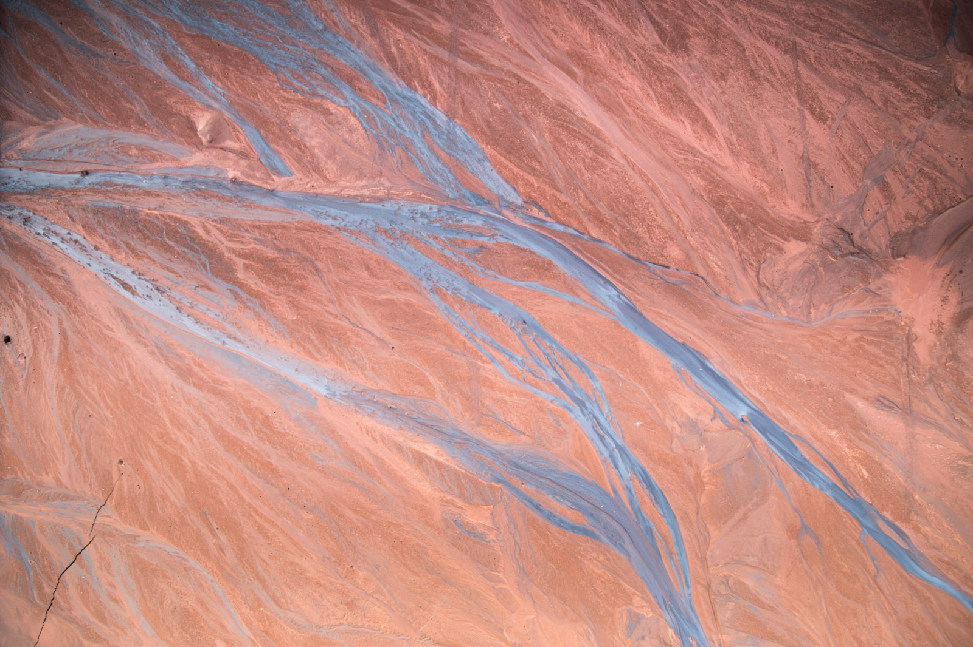
Tragédia Humana e Ambiental em
Minas Gerais
Poetisa e formatadora
Norma Aparecida Silveira de Moraes
Divulgação
Norma Natureza
www.sergrasan.com

Slide 2
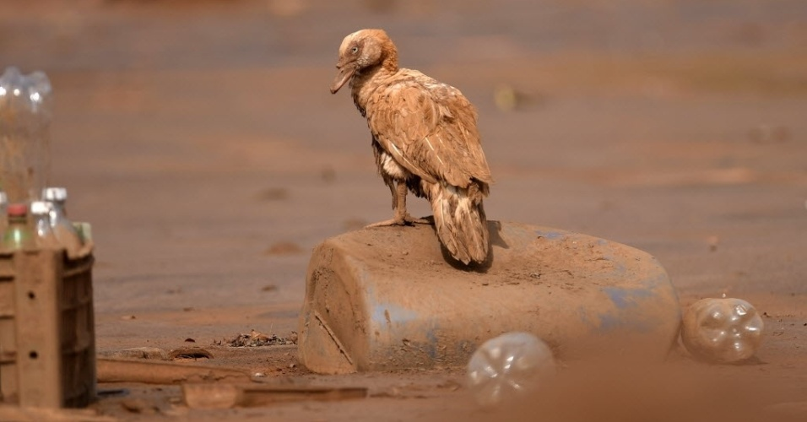
É com lágrimas nos olhos que formato este slide de minha autoria...
Tantas perdas humanas e da natureza...
Estou sempre poetizando a natureza e sua beleza, e ao contrário pesa-me muito

Slide 3
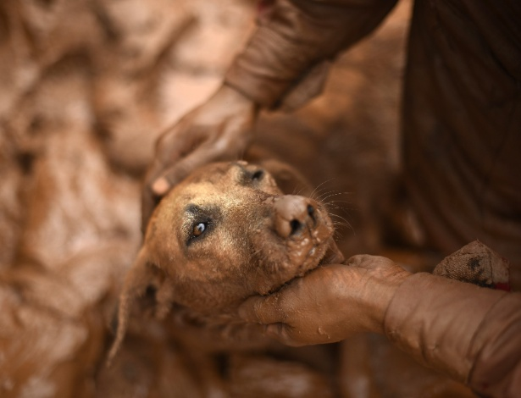
Quanta dor e destruição
Vale de lágrimas e dor
Rio Doce e toda vegetação
Em lamas de horror

Slide 4
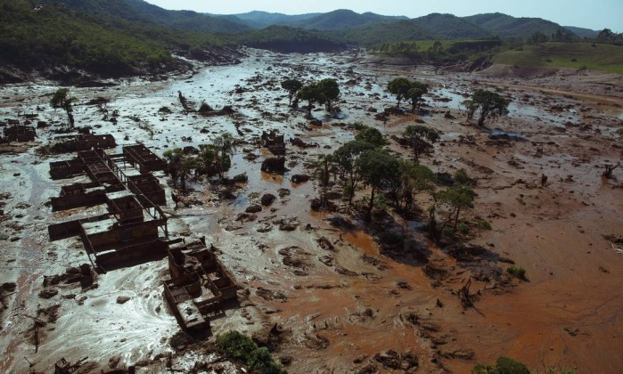
A barragem arrebentou
E tanta lama espalhou
Desabrigados ela deixou
Cada casa, a lama levou

Slide 5
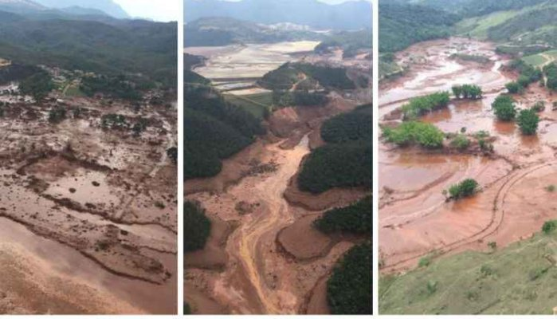
Muitas vidas se perderam
Ecossistema está morrendo
Matas ciliares se revolveram
Nascentes e córregos, desapareceram

Slide 6
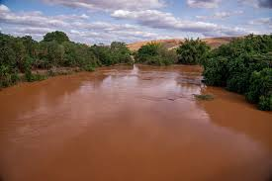
O rio, seu curso mudou
Plantações a lama arrastou
Rio doce, nesta se perdeu
Pois um mundo de lama o dispersou

Slide 7
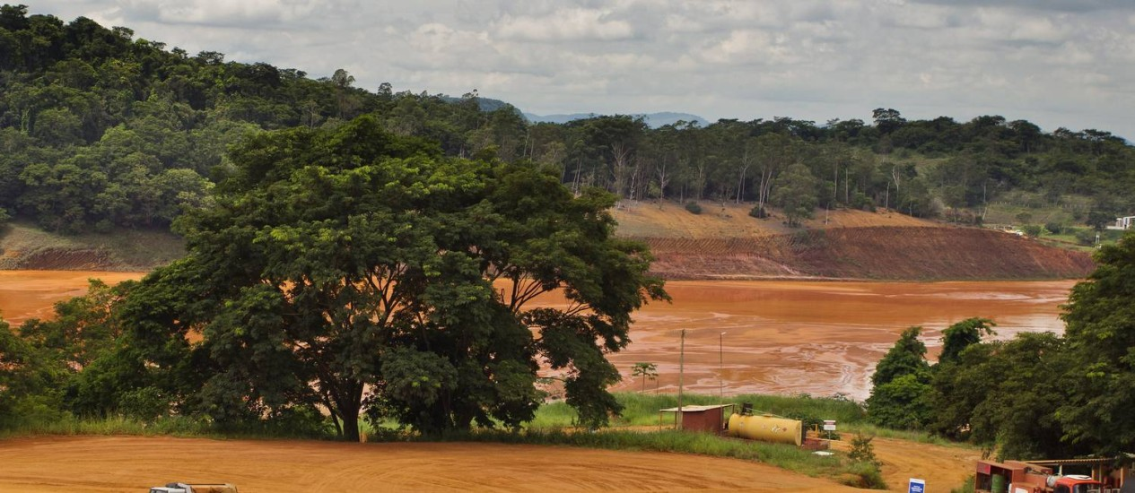
Peixes e animais morreram
Até os ninhos de passarinho
Num inferno se perderam
Matando todos filhotinhos

Slide 8
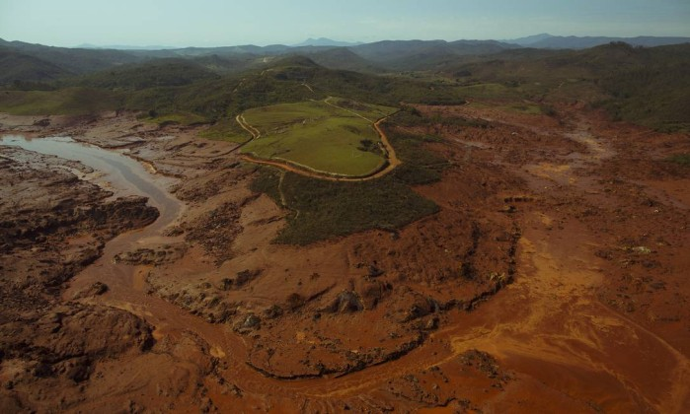
As pessoas se comoveram
Mas nada puderam fazer
Em destruição se converteram
Muitas formas de viver

Slide 9
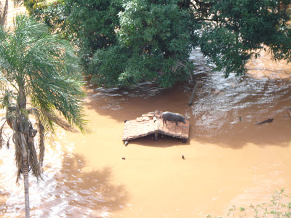
Ambientalistas estão preocupados
Pois foram muita destruição
A natureza está tão machucada
Levará anos de recuperação

Slide 10
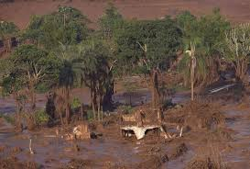
Mas há lugares destruídos
Que não tem mais recuperação
Vidas, rios, vales consumidos
Pelo horror da destruição

Slide 11
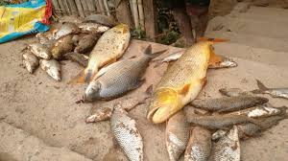
Por falta de planejamento
E também de manutenção
As barragens a todo momento
Pode terminar em destruição

Slide 12
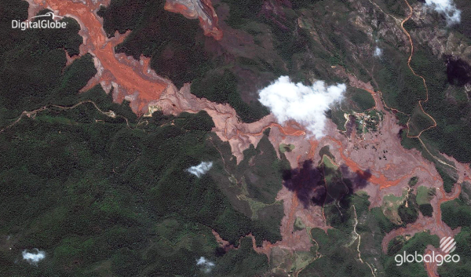
Em nome do conforto, progresso
O homem mata a natureza
São perdas sem regresso
Paro o planeta, perde tanta beleza

Slide 13
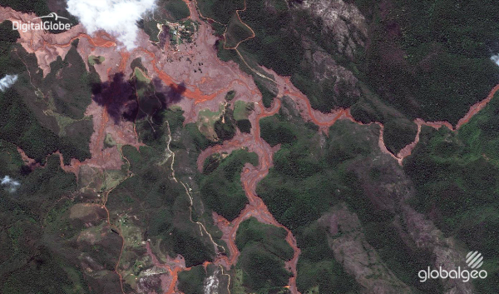
Quantos elementos tóxicos
Espalharam pela natureza adjacentes
Da mineradora em Mariana
Quanta mal dor e devastação

Slide 14
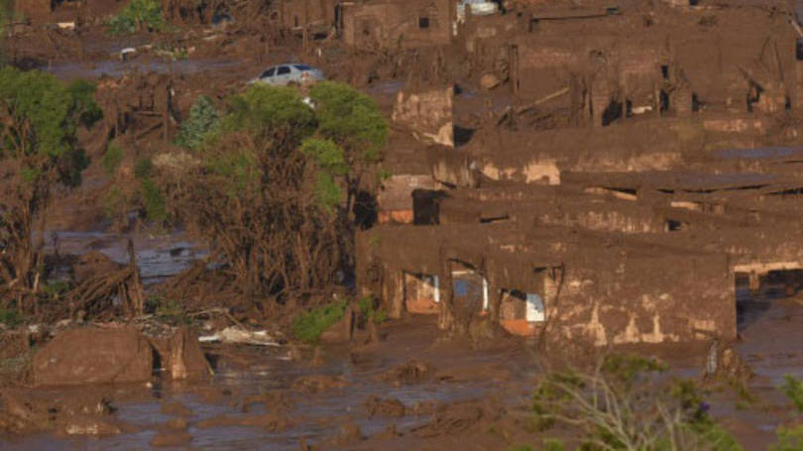
Retirando os minérios para construção
De aço, cimento, e muito mais
As montanhas ficam em destruição
A recuperação delas são jamais

Slide 15
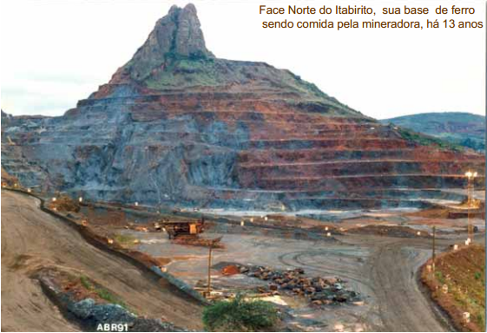
Em vários locais da tragédia há outras
mineradoras, correndo o risco de destruir mais ainda a natureza, que já está sendo destruídas pela própria retirada dos minérios

Slide 16
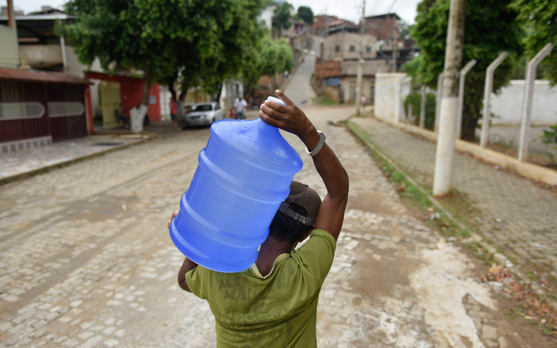
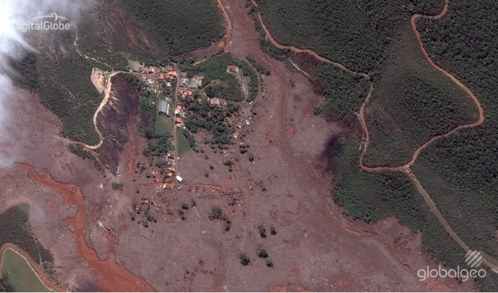
Está faltando água para consumo em outras cidades também, pois os rios adjacentes estão sendo contaminados pelo itinerário das lamas
Estou de luto pelas mortes e natureza

Slide 17
Poesia, texto e formatação
Norma Aparecida Silveira de Moraes
Imagens
Tiradas do google, jornais...
Música= Marcus Viana- Pátria Minas
Divulgação
www.normasilveiramoraes.
recantodasletras.com.br
Norma Natureza
www.sergrasan.com

